Slide 1
Korszerű adatbázisok
3-4. hét:
Az utasítás végrehajtás folyamata
Lekérdezés optimalizálás

Slide 2
SQL tuning
Lassan futó lekérdezések "hangolása" annak érdekében, hogy megfeleljenek a teljesítménybeli elvárásoknak
Oracle-ben nagyrészt automatikus, de rá lehet segíteni
2019/20 tavasz
2
Notes:
2

Slide 3
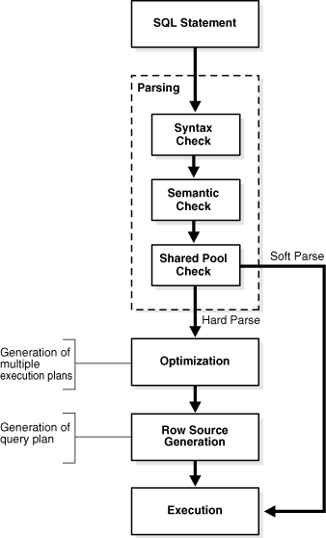
SQL utasítások végrehajtása
2019/20 tavasz
3

Slide 4
Syntax Check, Semantic Check
Syntax Check: a lekérdezés szintaktikailag hibátlan-e
szintaktikai hiba pl. a hiányzó vessző, elírt kulcsszó, elfelejtett idézőjel, stb.
Semantic Check: a lekérdezés „értelmes-e”
szemantikai hiba pl. nem létező táblára vagy változóra hivatkozás, adattípusok nem stimmelnek
2019/20 tavasz
4

Slide 5
Shared Pool Check
Végrehajtottuk-e már ezt korábban?
Hash érték generálás (SQL ID)
Összehasonlítás a korábban futtatott utasítások hash értékeivel
Ha van találat:
szemantikai ellenőrzés
környezet ellenőrzés
2019/20 tavasz
5

Slide 6
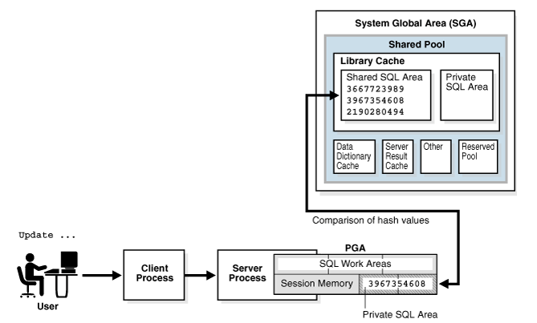
Shared Pool Check

Slide 7
Optimalizálás
Optimális végrehajtás megtervezése
Execution plan (végrehajtási terv): hogyan hajtjuk végre az utasítást
CBO (Cost-Based Optimization)
Cost (költség) = adott környezetben a művelet becsült erőforrásigényét reprezentáló számérték
több lehetséges végrehajtási terv közül a legkisebb költségűt választja ki
statisztikák alapján becsül
2019/20 tavasz
7

Slide 8
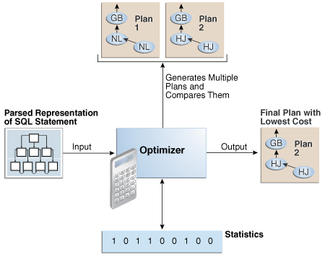
Optimization
2019/20 tavasz
8

Slide 9
Row Source Generation
Az optimális végrehajtási terv "lefordítása" az SQL motor által végrehajtható lépések sorozatára.
Row source: rekordok halmaza
pl. táblák, nézetek; JOIN vagy GROUPING műveletek eredménye
az egyes végrehajtási lépések bemenetei és kimenetei ilyen rekord halmazok
2019/20 tavasz
9

Slide 10
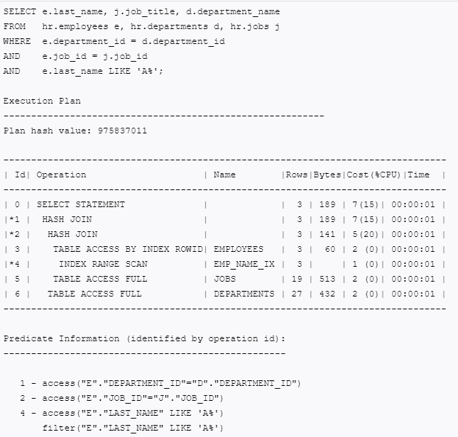

Slide 11
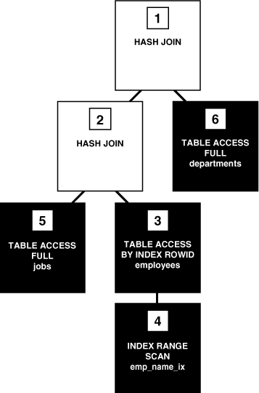
Row Source Tree
A Row Source Generator által előállított fastruktúra, amely megmutatja:
a táblák sorrendjét
a hozzáférés módját az egyes táblákhoz
a táblák összekapcsolásának módját (ha van a lekérdezésben join)
egyéb műveleteket (szűrés, rendezés, csoportosítás)
2019/20 tavasz
11

Slide 12
Row Source Tree
Feldolgozás post-order bejárás szerint
„először a gyereke(ke)t, aztán a szülőt”
mivel a szülő feldolgozásához szükség van a gyerekek által meghatározott row source-okra
2019/20 tavasz
12
Notes:
Post order treewalking: először dolgozom fel a gyereket, aztán a szülőt. A szülő feldolgozásához szükség van a gyerekek által meghatározott row source-okra
12

Slide 13
Access path
A hozzáférés módja: hogyan olvasunk ki egy row source-t
Unáris művelet
Bemenete és kimenete is egyetlen row source
Ellentétben pl. a Join művelettel, amelynek a bemenete két row source
Különféle adatstruktúrákra különböző hozzáférési módok
2019/20 tavasz
13

Slide 14
Access path típusok
Heap-organized tables
Full Table Scan
Table Access by Rowid
Sample Table Scan
2019/20 tavasz
14
Notes:
A heap-organized table does not store rows in any particular order.

Slide 15
Access path típusok
B-Tree indexes
Index Unique Scan
Index Range Scan
Index Full Scan
Index Fast Full Scan
Index Skip Scan
Index Join Scan
2019/20 tavasz
15

Slide 16
További access path típusok
Bitmap indexes
Bitmap Index Single Value, Bitmap Index Range Scans, Bitmap Merge
Table clusters
Cluster Scans, Hash scans
2019/20 tavasz
16

Slide 17
Full table scan
Minden sort beolvas a táblából
Mikor választja a CBO?
Ha nem áll rendelkezésre más mód (pl. nincs index)
"Full table scan" hint
Ha az egyéb módszerek költségesebbek lennének
Túl kicsi a tábla
Túl kicsi szelektivitású oszlopra van WHERE
2019/20 tavasz
17

Slide 18
Table Access by Rowid
Rowid: megmutatja, hol található fizikailag a rekord (file, blokk)
egyedi azonosítója a rekordnak
Egyetlen rekord kiolvasása Rowid alapján
nagyon gyors
DE valahonnan meg kell kapjuk a Rowid-t hozzá
Mikor választja a CBO?
Általában valamilyen index scan után
2019/20 tavasz
18

Slide 19
Index
Opcionális adatstruktúra, amely bizonyos esetekben felgyorsíthatja a rekordokhoz való hozzáférést.
egy vagy több mező értéke szerinti sorrend
gyorsan kereshető adatszerkezet felhasználásával (itt B-fa - kiegyensúlyozott fa)
belső blokkokon érték tartományok, levél blokkokon értékek + rowid-k
2019/20 tavasz
19

Slide 20
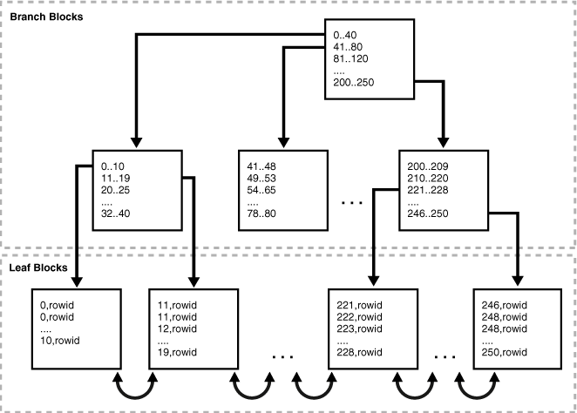
2019/20 tavasz
20

Slide 21
Index unique scan
Legfeljebb 1 rowid-t ad vissza
Mikor választja a CBO?
Ha egyenlőség feltételünk van olyan mező(k)re, amin unique index van.
Kell, hogy álljon mögötte index, amit létre kell hozni (vagy létrejön magától, pl. Primary key).
2019/20 tavasz
21

Slide 22
Index range scan
Egy értéktartományhoz tartozó rowid-k kiolvasása az indexből növekvő sorrendben
index range scan descending: ugyanez, csak visszafelé
Mikor választja a CBO?
Ha egyenlőtlenség jellegű feltételünk van indexelt mező(k)re (between, <, >, ...).
vagy egyenlőség, de nem unique index van rajta
összetett indexnél az első mezőre
2019/20 tavasz
22

Slide 23
Index full scan
A teljes index kiolvasása sorrendben
Megspórolhatja a rendezést!
Mikor választja a CBO?
Ha indexelt nem-null mezőre rendezést kérünk
Ha feltételünk van indexelt mezőre (nem kell, hogy első legyen)
Ha nincs ugyan feltétel, de minden listázandó mező benne van az indexben és legalább egy indexmező nem null.
2019/20 tavasz
23

Slide 24
Index fast full scan
A teljes index kiolvasása, de NEM sorrendben, hanem ahogy épp a lemezen található.
Ezért NEM spórolja meg a rendezést!
Mikor választja a CBO?
Ha elegendő csak az indexet végigolvasni az eredmény meghatározásához, nem szükséges a táblához hozzáférni.
Tipikusan index join vagy indexen végrehajtott aggregálás esetén
2019/20 tavasz
24

Slide 25
Index skip scan
Amikor egy összetett index első mezőjét figyelmen kívül hagyjuk / nem szükséges.
Mikor választja a CBO?
Ha összetett index többedik mezőjére van feltétel.
Az első indexmezőnek kevés lehetséges értéke van, míg a többinek sok.
2019/20 tavasz
25

Slide 26
Index join scan
Több index összekötése hash join-nal.
Az összekapcsolás Rowid szerint történik.
Mikor választja a CBO?
Ha az összekapcsolt indexek együtt tartalmaznak minden hivatkozott mezőt.
2019/20 tavasz
26

Slide 27
Join
2019/20 tavasz
27

Slide 28
Join végrehajtása
Meg kell határozni:
Access path
Minden row source-ra külön-külön
Join módszer
Row source páronként
Join típus
Inner, outer, equijoin, antijoin, semijoin
Join sorrend
Kettőnél több tábla esetén
2019/20 tavasz
28

Slide 29
Join végrehajtása
Cél: minél kevesebb rekorddal kelljen dolgozni
A CBO arra törekszik a módszer és a sorrend megválasztásánál, hogy minél korábbi lépésben lecsökkenjen a sorok száma.
Pl. Ha vannak a táblák között olyanok, amelyeket összekapcsolva egyetlen sort kapunk, akkor ezt végzi el először.
2019/20 tavasz
29

Slide 30
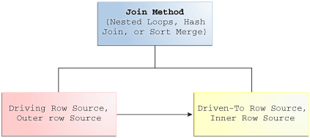
Join módszerek
Nested loop join
Sort-merge join
Hash join
(Cartesian join)
2019/20 tavasz
30

Slide 31
Nested loop join
A külső (driving) row source minden sorához megkeresi a belső row source-ból a hozzá tartozót.
Ha rendelkezésre áll megfelelő index a belső row source-ra, akkor használhat rowid szerinti hozzáférést.
Általában a kisebb row source-t választja külsőnek.
2019/20 tavasz
31

Slide 32
Nested loop join
Mikor választja a CBO?
Ha a row source-ok kevés rekordból állnak.
Ha FIRST_ROWS módban vagyunk
Ha hatékonyan tudjuk olvasni a belső row source-t (index)
2019/20 tavasz
32

Slide 33
Végrehajtása
"Pszeudokód" formában (nem valódi PL/SQL):
FOR erow IN (select * from employees where X=Y)
LOOP
FOR drow IN (select * from departments where erow is matched)
LOOP
output values from erow and drow
END LOOP
END LOOP
2019/20 tavasz
33

Slide 34
Sort-merge join
A nested loop-pal ellentétben csak egy ciklus!
Rendezi a row source-okat (ha szükséges), így hatékonyabb megtalálni a párokat
Az első row source minden sorához megkeresi a második row source-ban az első egyező kulcsot, majd addig olvassa a második row source rekordjait, amíg nem talál eltérő kulcsot.
2019/20 tavasz
34

Slide 35
Sort-merge join
Mikor választja a CBO?
Nagyobb adathalmazokra, ha
van megfelelő index a külső row source-ra, ezért nem kell rendezni
egyéb okból amúgy is szükséges rendezni
nem equijoinról van szó, hanem egyenlőtlenségi feltétellel kapcsolunk össze
2019/20 tavasz
35

Slide 36
Végrehajtása (1)
READ data_set_1 SORT BY JOIN KEY TO temp_ds1
READ data_set_2 SORT BY JOIN KEY TO temp_ds2
READ ds1_row FROM temp_ds1
READ ds2_row FROM temp_ds2
2019/20 tavasz
36

Slide 37
Végrehajtása (2)
WHILE NOT eof ON temp_ds1,temp_ds2
LOOP
IF ( temp_ds1.key = temp_ds2.key ) THEN
OUTPUT JOIN ds1_row,ds2_row
READ ds2_row FROM temp_ds2
ELSIF ( temp_ds1.key < temp_ds2.key ) THEN
READ ds1_row FROM temp_ds1
ELSIF ( temp_ds1.key > temp_ds2.key ) THEN
READ ds2_row FROM temp_ds2
END IF
END LOOP
2019/20 tavasz
37
Notes:
For each row in the first data set, the database finds a starting row in the second data set, and then reads the second data set until it finds a nonmatching row.
37

Slide 38
Hash join
A kisebbik row source-ra (a join mezőre) egy determinisztikus hash függvény segítségével hash táblát generál, amely tárolja az adott mező értékhez tartozó sort.
Ezután a nagyobb row source sorait bejárva csak kiolvassa a hash táblából a hozzájuk tartozó sort.
2019/20 tavasz
38

Slide 39
Hash join
Mikor választja a CBO?
Nagyobb adathalmazokra
Ha equijoin-ról van szó
Különösen gazdaságos, ha a kisebbik adathalmaz befér a memóriába
2019/20 tavasz
39

Slide 40
Végrehajtása (1)
FOR small_tbl_row IN (SELECT * FROM small_tbl)
LOOP
slot_no := HASH(small_tbl_row.join_key);
INSERT_HASH_TABLE(slot_no, small_tbl_row);
END LOOP;
2019/20 tavasz
40

Slide 41
Végrehajtása (2)
FOR large_tbl_row IN (SELECT * FROM large_tbl)
LOOP
slot_no := HASH(large_tbl_row.join_key);
small_tbl_row := LOOKUP_HASH_TABLE(slot_no,large_tbl_row.join_key);
IF small_tbl_row FOUND THEN
output small_tbl_row + large_tbl_row;
END IF;
END LOOP;
2019/20 tavasz
41

Slide 42
Cartesian join
Más néven cross join (keresztszorzat, direkt szorzat, Descartes-szorzat)
Olyan join, ahol nincs összekapcsolási feltétel, minden sort minden sorral párosítunk.
Nem önálló join módszer, az előzőek közül valamelyikkel állítja elő a rendszer
2019/20 tavasz
42

Slide 43
Cartesian join
Mikor választja a CBO?
Ha nincs join feltétel
Ha olyan join sorrendet kényszerítünk ki több tábla között, hogy a szomszédos tábláknak nincs közvetlen kapcsolata
Ha ez a hatékony megoldás
Pl. két nagyon pici táblánál, ha join-olni kell mindkettőt egy nagy táblára
2019/20 tavasz
43

Slide 44
Végrehajtása
FOR ds1_row IN ds1
LOOP
FOR ds2_row IN ds2
LOOP
output ds1_row and ds2_row
END LOOP
END LOOP
2019/20 tavasz
44

Slide 45
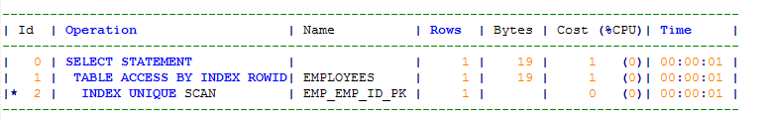
Execution plan
EXPLAIN PLAN FOR
SELECT e.employee_id, e.last_name
FROM employees e
WHERE e.employee_id = 19;
2019/20 tavasz
45

Slide 46
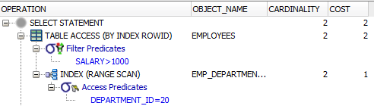
Execution plan
SELECT * FROM employees
WHERE department_id = 20 AND salary > 1000;
2019/20 tavasz
46

Slide 47
Lekérdezés optimalizálás
2019/20 tavasz
47

Slide 48
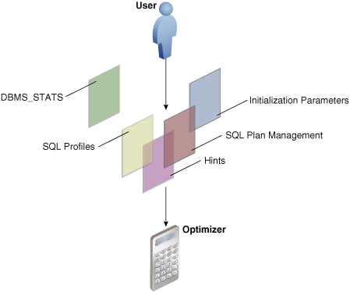
Mi befolyásolja a CBO-t?
2019/20 tavasz
48

Slide 49
Hintek
„Tippek” az optimalizálónak
Ezek segítségével kényszeríthetünk ki
access path választást
join módszer választást
join sorrend választást
stb.
Nem ajánlott ész nélkül használni!
A hatékonysága nagyon függ a környezettől.
Inkább csak tesztelésre használjuk.
2019/20 tavasz
49

Slide 50
Hintek
Szintaktikailag: speciális komment
SELECT /*+ hint_text */ ...
A hintet a SELECT, UPDATE, INSERT, MERGE, vagy DELETE után írjuk.
A + közvetlenül a komment jel után következzen, nem szabad szóközt tenni közé.
Csak egyetlen hintet tartalmazó komment lehet egy kifejezésben, de az tartalmazhat több, szóközzel elválasztott hintet.
A szintaktikai hibás hintet figyelmen kívül hagyja a rendszer.
2019/20 tavasz
50

Slide 51
Leggyakoribb hintek
INDEX Index scan a megadott tábla megadott indexén INDEX(tábla indexnév)
INDEX_DESC csökkenő sorrendű index scan
INDEX_FFS index fast full scan
INDEX_SS index skip scan
2019/20 tavasz
51

Slide 52
Leggyakoribb hintek
INDEX_JOIN index join scan a megadott indexek összekapcsolásával INDEX_JOIN(tábla indexnév1 indexnév2)
FULL full table scan a megadott táblára
2019/20 tavasz
52

Slide 53
Leggyakoribb hintek
USE_NL nested loop join, ahol a megadott tábla lesz a belső
USE_MERGE sort-merge join
USE_HASH hash join
2019/20 tavasz
53

Slide 54
Leggyakoribb hintek
ORDERED Olyan sorrendben végezze az összekapcsolást, amilyen sorrendben a FROM-ban szerepel (nincs paramétere!)
LEADING Mely táblákkal kezdje az összekapcsolást (paraméterként megadható táblasorrend).
Ha mindkettőt megadjuk, az ORDERED hint felülbírálja a LEADING hintet.
Az Oracle inkább a LEADING-et javasolja, mivel rugalmasabb.
2019/20 tavasz
54

Slide 55
Leggyakoribb hintek
FIRST_ROWS válaszidőre optimalizál: az első n db sort a lehető leggyorsabban állítsa elő
ALL_ROWS erőforrás felhasználásra optimalizál: összességében legyen kis költségű
2019/20 tavasz
55

Slide 56
Leggyakoribb hintek
UNNEST az allekérdezést „olvassza be” az őt tartalmazó lekérdezésbe, és a CBO ennek megfelelően válasszon access path-okat és join módszereket
NO_UNNEST
NO_QUERY_TRANSFORMATION semmilyen transzformációt ne végezzen
2019/20 tavasz
56

Slide 57
Leggyakoribb hintek
MATERIALIZE az allekérdezésből készítsen ideiglenes táblát
INLINE az előző ellentéte
2019/20 tavasz
57

Slide 58
Statisztikák
Táblákról (pl. sorok száma, blokkok száma, stb.)
Oszlopokról (pl. különböző értékek száma (NDV) egy oszlopban, NULL-ok száma, adatok eloszlása, stb.)
Indexekről (levél blokkok száma, famagasság, stb.)
Rendszerről (I/O, CPU teljesítmény és kihasználtság)
2019/20 tavasz
58

Slide 59
Hisztogramok
A CBO alapértelmezetten egyenletes eloszlásúnak feltételezi az adatokat
azaz az előforduló különféle értékekből kb ugyanannyi van egy oszlopban
Ha ez nem így van, akkor a join és szűrő kifejezések becslése nagyon pontatlan lehet.
2019/20 tavasz
59

Slide 60
Hisztogramok
Kb. melyik érték milyen gyakori egy oszlopban.
Ennek ábrázolása "bucket"-ekkel
endpoint value: a bucketben lévő legnagyobb érték
endpoint number: a bucket egyedi azonosítója (változó a szerepe)
Segít a pontos kardinalitás-becslésben
kardinalitás=hány sorból fog állni az adott művelet eredményeként kapott row source
2019/20 tavasz
60

Slide 61
Hisztogram típusok
Frequency
minden érték külön bucketbe
az endpoint number az endpoint kumulatív gyakorisága == az összes eddigi érték hányszor fordult elő összesen
Top frequency: ugyanez, csak a ritka értékeknek nincs bucket
Height-balanced
régebbi típus
úgy alakítja a bucketeket, hogy mindegyikbe közel ugyanannyi rekord essen (de aztán az azonos endpointtal rendelkezőket összevonja)
2019/20 tavasz
61

Slide 62
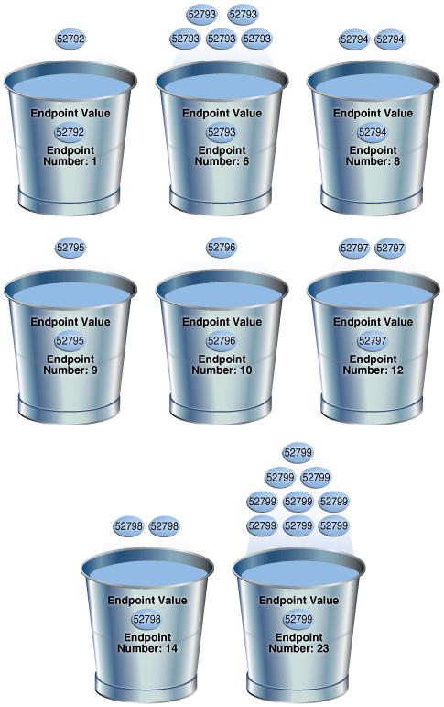
Frequency hisztogram
2019/20 tavasz
62
Notes:
As shown in Figure 11-2, each distinct value has its own bucket. Because this is a frequency histogram, the endpoint number is the cumulative frequency of endpoints.
endpoint number ithe cumulative frequency of all values included in the current and previous buckets.
endpoint value : highest value in the range of values in a bucket. For example, if a bucket contains values 2, 3, 4, 5, then the endpoint value is 5.

Slide 63
Hisztogram típusok
Hybrid
az előző kettő előnyeit igyekszik egyesíteni
egyenlő szétosztásra törekszik, de olyan módon, hogy az azonos értékek ne legyenek megosztva több bucket között
2019/20 tavasz
63

Slide 64
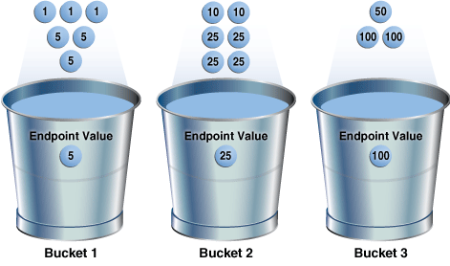
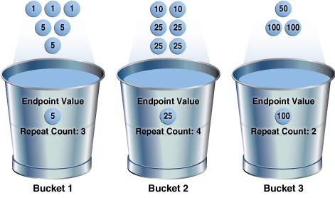
Hybrid hisztogram
2019/20 tavasz
64
Notes:
In this case, the optimizer initially groups the values in the coins column into three buckets, as shown in the following figure. (1. kép)
If a bucket border splits a value so that some occurrences of the value are in one bucket and some in another, then the optimizer shifts the bucket border (and all other following bucket borders) forward to include all occurrences of the value. (2. kép)
The endpoint repeat count measures the number of times that the corresponding bucket endpoint, which is the value at the right bucket border, repeats itself. For example, in the first bucket, the value 5 is repeated 3 times, so the endpoint repeat count is 3.

Slide 65
Index clustering factor
Megmutatja, hogy a B-fa indexen végrehajtott index-scan mennyire költséges I/O szempontból
Az egymás utáni index-bejegyzésekhez tartozó tábla rekordok mennyire tárolódnak közel egymáshoz az adatfájlban.
Az index sorrendben történő kiolvasása során mennyit kell "ugrálni" az adatfájl blokkjai között.
2019/20 tavasz
65

Slide 66
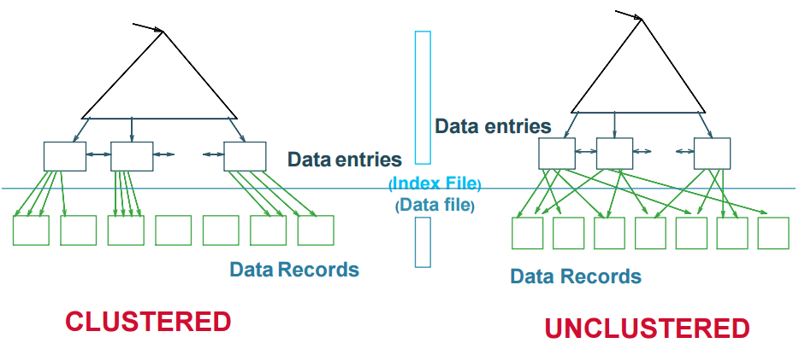
Index clustering factor
2019/20 tavasz
66

Slide 67
Index clustering factor
Alacsony clustering factor
Az érték közelebb van a tábla adatblokkjainak számához
Az indexben egymás után következő rekordok a táblában is közel vannak egymáshoz
Az index scan így hatékony I/O szempontból
Magas clustering factor
Az érték közelebb van a tábla rekordjainak számához
Az indexben egymás után következő rekordok a táblában elszórva helyezkednek el
Az index scan így kevésbé hatékony I/O szempontból
2019/20 tavasz
67

Slide 68
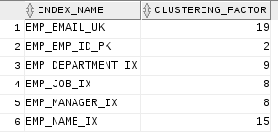
Index clustering factor
Lekérdezhető a USER_INDEXES nézetből
Előtte szükséges lehet egy statisztika frissítés: exec dbms_stats.gather_table_stats('HR', 'EMPLOYEES');
SELECT index_name, clustering_factor
FROM USER_INDEXES
WHERE table_name='EMPLOYEES';
2019/20 tavasz
68

Slide 69
A lekérdezés optimalizálás folyamata
0. lépés: információ gyűjtés
táblák szerkezete, adattípusok;
milyen megszorítások, indexek, materializált nézetek vannak;
statisztikák frissek-e, hisztogram van-e
1. lépés: explain plan
azonosítsuk a magas költségű műveleteket
vajon mitől lehet lassú?
2019/20 tavasz
69

Slide 70
A lekérdezés optimalizálás folyamata
2. lépés:
Másik join módszer tesztelése
join algoritmus hintek (use_nl, use_hash, use_merge)
Allekérdezések hintjei
inline, materialize, no_query_transformation
Cardinality becslés pontossága
statisztika frissítés, hisztogram készítés
2019/20 tavasz
70

Slide 71
A lekérdezés optimalizálás folyamata
3. lépés: Lekérdezés átalakítása, korrigálása
Helyesség ellenőrzése (összekapcsolási feltételek)
Másik join típus (pl. inner helyett left, ha amúgy mindegy)
Allekérdezések használata
pl. ha elkerülnénk a sort group by-t
Subquery factoring
2019/20 tavasz
71

Slide 72
A lekérdezés optimalizálás folyamata
4. lépés: Index készítés
idegen kulcsokra, ha join-olunk
feltétel mezőkre
function-based index
clustering faktor, szelektivitás?
2019/20 tavasz
72

Slide 73
Információ gyűjtés
Adatszótár fontosabb nézetei
user_indexes
user_ind_columns
user_histograms
user_tab_col_statistics
+ SQL Developer-ben sok minden grafikus felületen látszik
2019/20 tavasz
73

Slide 74
Csoportosítás végrehajtása
SORT GROUP BY
10.2 verzió előtt is létező megoldás
a csoportosító mező szerint rendez, így az azonos csoportba tartozó rekordok egymás után következnek majd
HASH GROUP BY
10.2 verziótól
általában gyorsabb a rendezés alapú megoldásnál
hash táblába végzi az aggregálást
2019/20 tavasz
74

Slide 75
Csoportosítás végrehajtása
Az újabb verziókban is SORT GROUP BY-t választ a CBO, ha a row source rendezett, vagy amúgy is rendezni kell
Ez azonban teljesítmény-csökkenéshez vezethet
Nem mindegy, hogy csoportosítás előtt vagy után rendezünk, hiszen utána tipikusan sokkal kisebb a rekordok száma
A lekérdezés átalakításával megoldható
A csoportosítást tegyük allekérdezésbe, külön az ORDER BY-tól
2019/20 tavasz
75

Slide 76
Query rewrite
Figyeljük meg a query rewrite funkció működését!
Szükséges a HR-nek jogosultságot adni a SYS felhasználóval: grant create materialized view to hr;
CREATE MATERIALIZED VIEW szaztiz
ENABLE QUERY REWRITE AS
SELECT * FROM employees WHERE department_id=110;
2019/20 tavasz
76

Slide 77
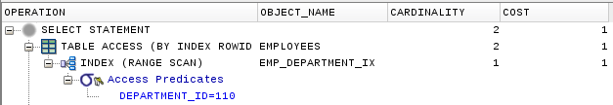
Query rewrite
SELECT * FROM szaztiz;
SELECT * FROM employees WHERE department_id=110;
Nem történt semmi különös.
2019/20 tavasz
77

Slide 78
Query rewrite
ALTER SESSION SET QUERY_REWRITE_ENABLED = FORCE;
SELECT * FROM employees WHERE department_id=110;
Így nagyobb a becsült cost, ezért kellett a FORCE opció.
2019/20 tavasz
78

Slide 79
Forrás
Oracle Database SQL Tuning Guide https://docs.oracle.com/database/121/TGSQL/toc.htm
Histograms https://docs.oracle.com/database/121/TGSQL/tgsql_histo.htm#TGSQL95039
ELTE tananyaga https://people.inf.elte.hu/kiss/11ab2/Oracle.ppt
2019/20 tavasz
79

